Slide 1

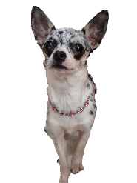
Je compose pour vous avec ma douce et fidèle amie
Ricard Pastis
par Lande

Slide 2
Je compose pour vous avec ma douce et fidèle amie
Tant pis j'ai honte, mais je te la pose,

Slide 3
Je compose pour vous avec ma douce et fidèle amie
Quelle est la différence entre un musulman intégriste, un Ricard et un Pastis 51 ?

Slide 4
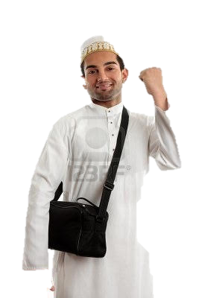
Je compose pour vous avec ma douce et fidèle amie

Slide 5

Je compose pour vous avec ma douce et fidèle amie

Slide 6


Je compose pour vous avec ma douce et fidèle amie

Slide 7

Je compose pour vous avec ma douce et fidèle amie

Slide 8
Je compose pour vous avec ma douce et fidèle amie
Heu, enfin, pas tant que ça !!!!

Slide 9
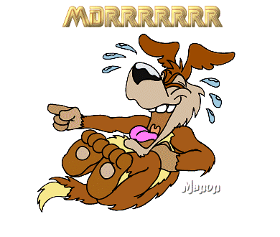
Je compose pour vous avec ma douce et fidèle amie
Réponse :
il y en a deux qu'il ne faut pas noyer !

Slide 10
Je compose pour vous avec ma douce et fidèle amie
Kénavo
C’était :
Pastis Ricard
par Lande

